Slide 1
POLICJANCI W SŁUŻBIE HISTORII

Slide 4
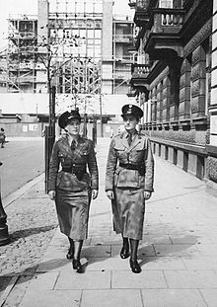

Slide 6
OBÓZ W OSTASZKOWIE

Slide 7
GRANATOWA POLICJA

Slide 8
Przedwojenna policja konna

Slide 9
Przedwojenne mundury policjantów obok współczesnych strojów

Slide 11
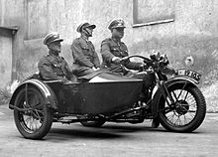
Patrol przedwojennej polskiej Policji drogowej z 1932 roku

